Slide 1
স্বাগতম

Slide 2
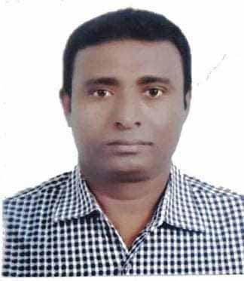
পরিচিতি
পাঠ পরিচিতি
মোঃ মনিরুল ইসলাম প্রভাষক, রসায়ন সৈয়দ আফছার আলী ডিগ্রি কলেজ
মহেশপুর, বাকেরগঞ্জ, বরিশাল।
একাদশ / দ্বাদশ শ্রেণি
রসায়ন
১মপত্র

Slide 3
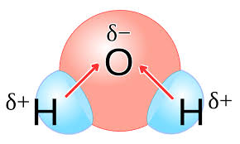
ক্যাটায়ন
অ্যানায়নের বিকৃতি
অ্যানায়ন

Slide 4
পাঠ শিরোনাম
তৃতীয় অধ্যায়
পোলারিটি ও পোলারায়ন

Slide 5
শিখনফল
1. পোলারিটি কী তা বলতে পারবে।
2. পোলারায়ন কী তা বলতে পারবে।
3. তড়িৎযোজী বন্ধনের সমযোজী বৈশিষ্ট্য ব্যাখা করতে পারবে।

Slide 10
একক মূল্যায়ন
১। মৌলের বন্ধন প্রকৃতি কিসের উপর নির্ভর করে?
২। সমযোজী বন্ধনের তড়িৎযোজী বৈশিষ্ট্য কাকে বলে?
৩। পোলারন কাকে বলে?

Slide 11
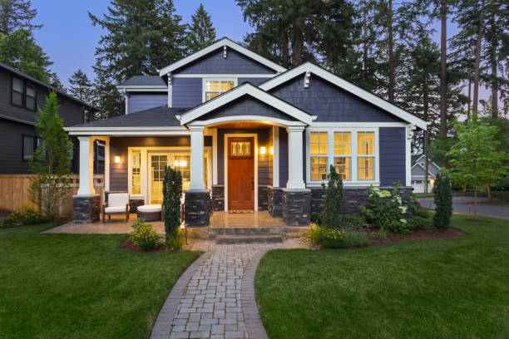
বাড়ির কাজ
তড়িৎযোজী বন্ধনের সমযোজী বৈশিষ্ট্য ফাজানের সূত্রসহ ব্যাখ্যা কর।

Slide 12
সবাইকে ধন্যবাদ

